Slide 1
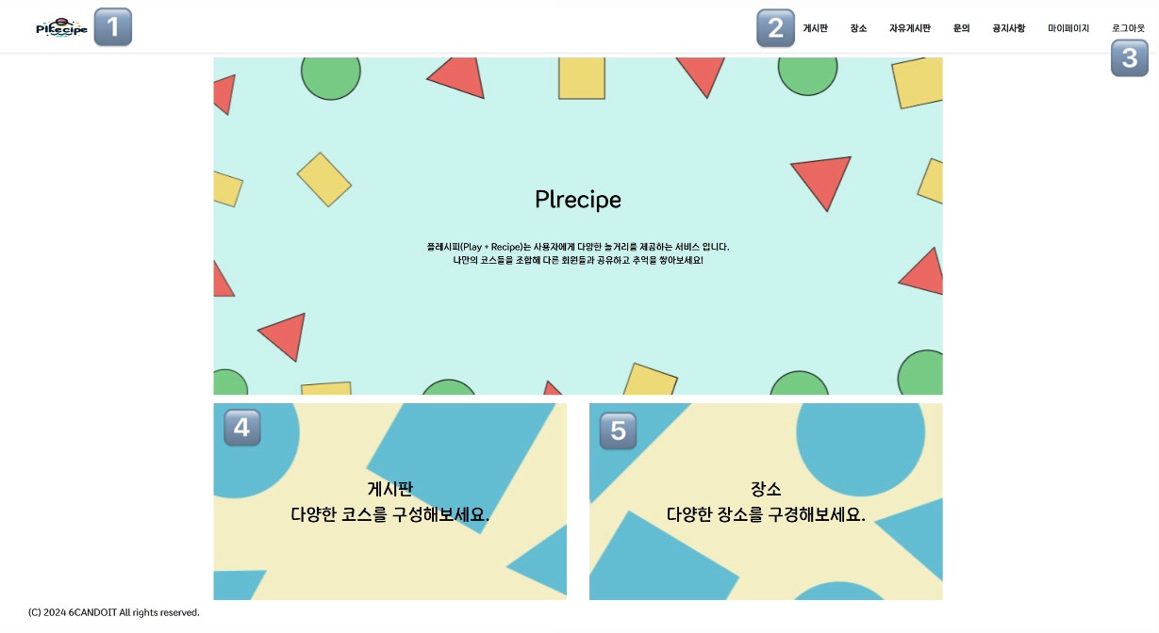
프로젝트명 | Plrecipe
화면명 | 메인 페이지
번호 | 1
화면 코드 | MA-01
작성자 | 윤재은 조수빈
번호 | 기능 설명
1. 로고 | 모든 페이지에서 로고 클릭 시 메인 페이지로 이동
2. 카테고리 | 클릭 시 해당 페이지로 이동
3. 로그인/로그아웃 | 로그인 클릭 시 계정 입력 창으로 이동 로그아웃 클릭 시 로그아웃
4. 게시판 이동 | 버튼 클릭 시 게시판 페이지로 이동
5. 장소 이동 | 버튼 클릭 시 장소 페이지로 이동

Slide 2
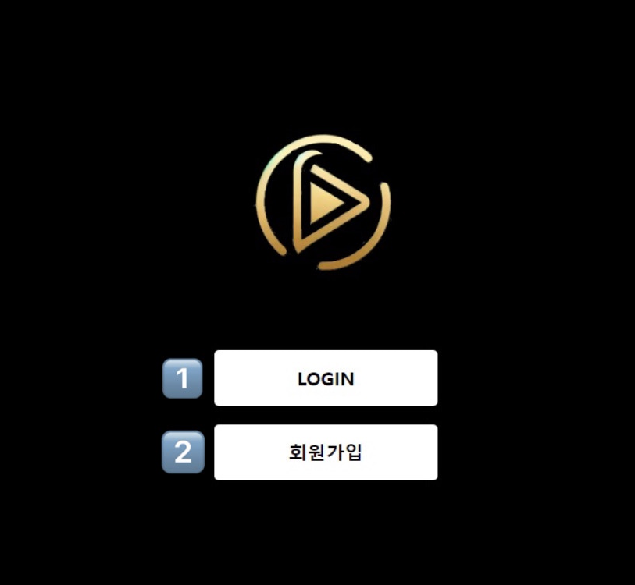
프로젝트명 | Plrecipe
화면명 | 메인 페이지
번호 | 2
화면 코드 | MA-02
작성자 | 윤재은 조수빈
번호 | 기능 설명
1. 로그인 | 로그인 페이지로 이동
2.회원가입 | 회원가입 페이지로 이동

Slide 3
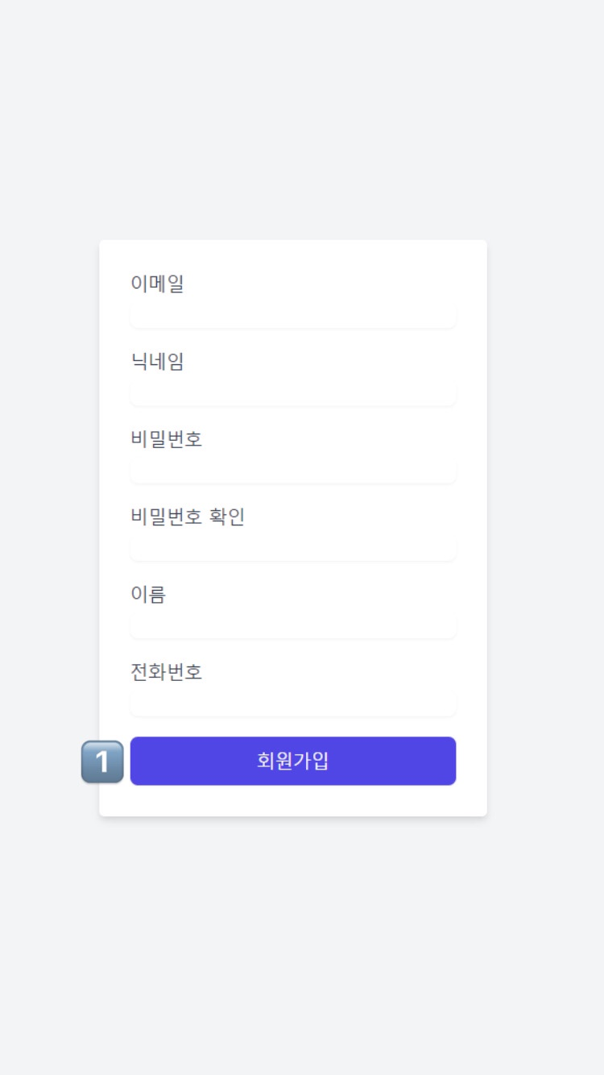
프로젝트명 | Plrecipe
화면명 | 메인 페이지
번호 | 3
화면 코드 | MA-03
작성자 | 윤재은 조수빈
번호 | 기능 설명
1. 회원가입 | 회원가입 후 초기 로그인 페이지로 이동

Slide 4
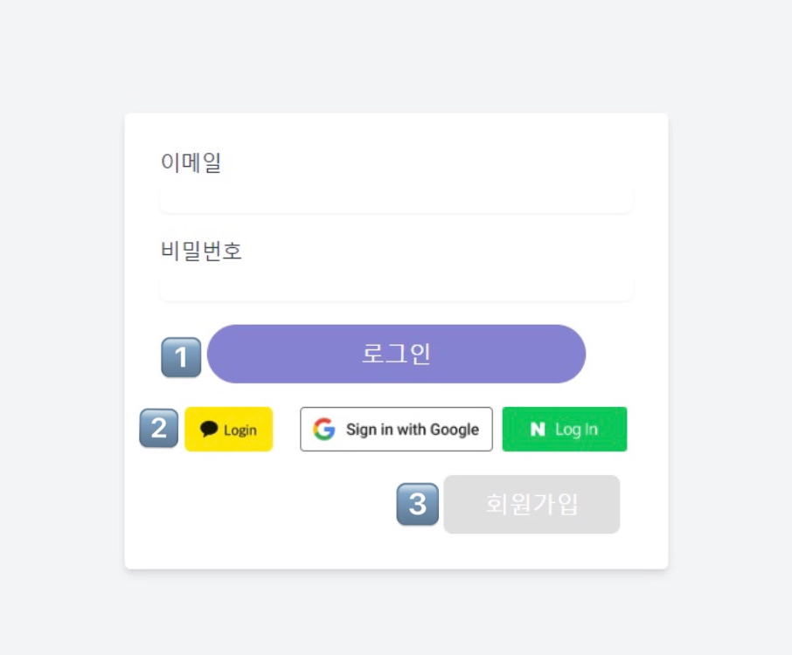
프로젝트명 | Plrecipe
화면명 | 메인 페이지
번호 | 4
화면 코드 | MA-04
작성자 | 윤재은 조수빈
번호 | 기능 설명
1. 로그인 | 로그인 후 메인 페이지로 이동
2. 소셜 로그인 | 해당 소셜 로그인 페이지로 이동 후 로그인 가능
3. 회원가입 | 회원가입으로 이동

Slide 5
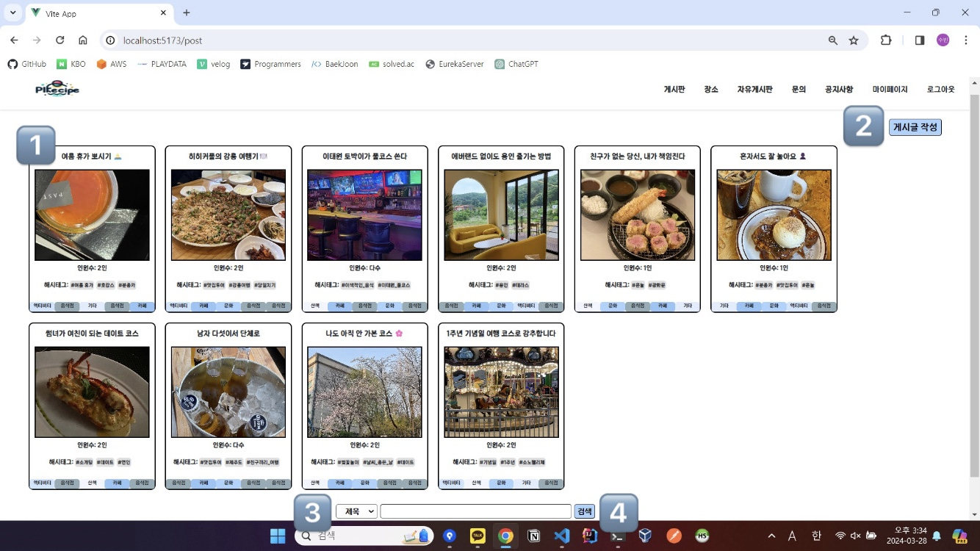
프로젝트명 | Plrecipe
화면명 | 게시판
번호 | 5
화면 코드 | PO-01
작성자 | 윤재은 조수빈
번호 | 기능 설명
1. 단일 게시글 조회 | 클릭 시 해당 게시글로 이동
2. 게시글 작성 | 클릭 시 새 게시글 작성 창으로 이동
3. 검색 조건 설정 | 제목, 작성자, 인원수, 해시태그 중 선택
4. 검색 내용 입력 | 검색할 내용 입력 후 검색 시 해당 검색어가 포함된 게시글 조회

Slide 6
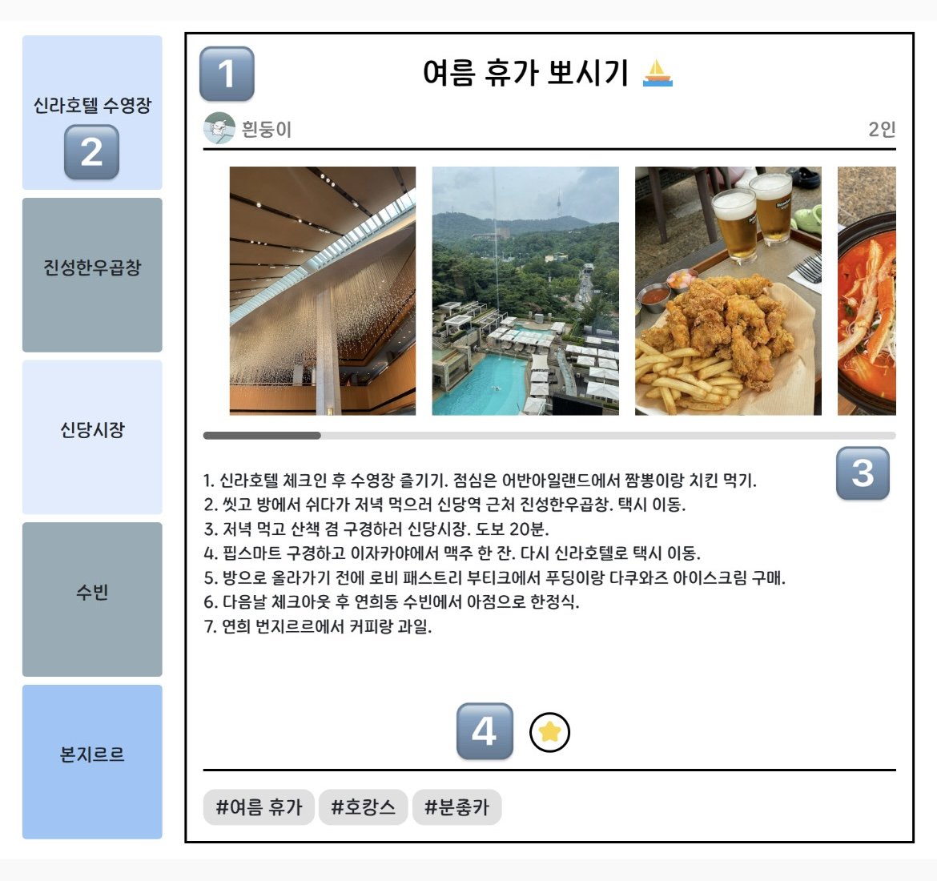
프로젝트명 | Plrecipe
화면명 | 게시판
번호 | 6
화면 코드 | PO-02
작성자 | 윤재은 조수빈
번호 | 기능 설명
1. 멤버 프로필 | 멤버 프로필 선택 시 해당 멤버 프로필로 이동
2. 코스 | 코스 내부의 장소 선택 시 해당 장소 페이지로 이동
3. 이미지 스크롤 | 이미지 개수가 3개 이상일 경우 스크롤로 이미지 확인
4. 즐겨찾기 | 비어 있는 별 클릭 시 즐겨찾기 설정

Slide 7
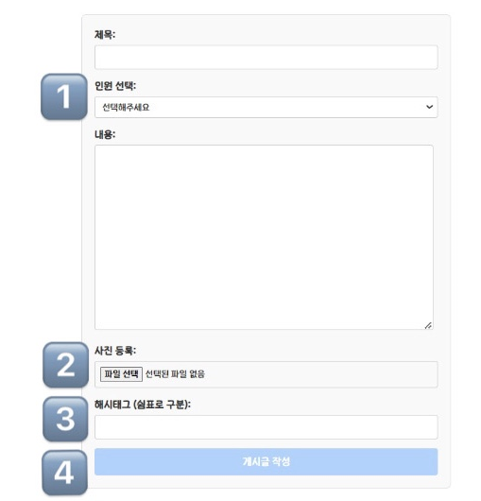
프로젝트명 | Plrecipe
화면명 | 게시판
번호 | 7
화면 코드 | PO-03
작성자 | 윤재은 조수빈
번호 | 기능 설명
1. 인원 선택 | 1인, 2인, 다수 중 적합한 인원 선택
2. 사진 선택 | 등록한 사진 선택 (복수 선택 가능)
3. 해시태그 입력 | 해시태그 입력 (쉼표로 해시태그 구분해서 입력)
4. 게시글 작성 | 버튼 클릭 시 새 게시물 등록 완료

Slide 8
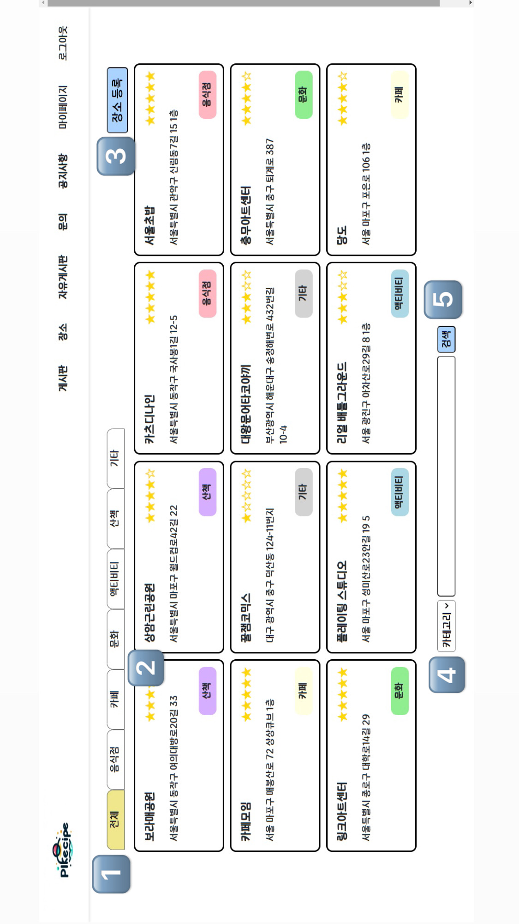
프로젝트명 | Plrecipe
화면명 | 장소
번호 | 8
화면 코드 | PL-01
작성자 | 김재현 한소혜
번호 | 기능 설명
1. 카테고리 조건설정 | 클릭 시 해당 카테고리의 장소만 페이지에 출력
2. 단일 장소 조회 | 클릭 시 해당 장소 상세페이지로 이동
3. 장소 등록 | 클릭 시 장소 등록 페이지로 이동
4. 검색 조건 설정 | 카테고리, 장소, 주소 이름 중 선택
5. 검색 내용 입력 | 검색할 내용 입력 및 검색 시 해당 검색어가 포함된 게시글 조회

Slide 9
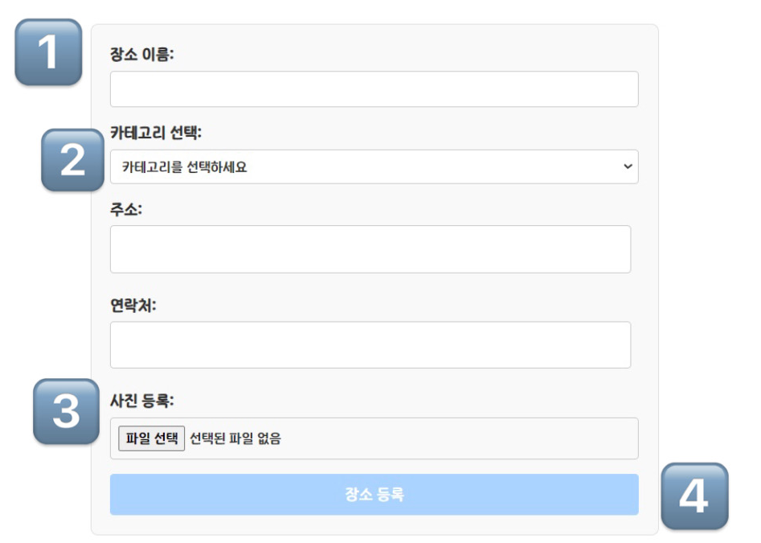
프로젝트명 | Plrecipe
화면명 | 장소
번호 | 9
화면 코드 | PL-02
작성자 | 김재현 한소혜
번호 | 기능 설명
1. 장소 이름 입력 | 클릭 후 장소 이름 작성
2. 카테고리 조건 선택 | 클릭 후 토글 형식으로 카테고리 선택
3. 사진 업로드 | 파일 선택 클릭 후 사진 업로드
4. 장소 등록 | 모든 내용 작성 후 등록 버튼을 눌러 작성 완료

Slide 10
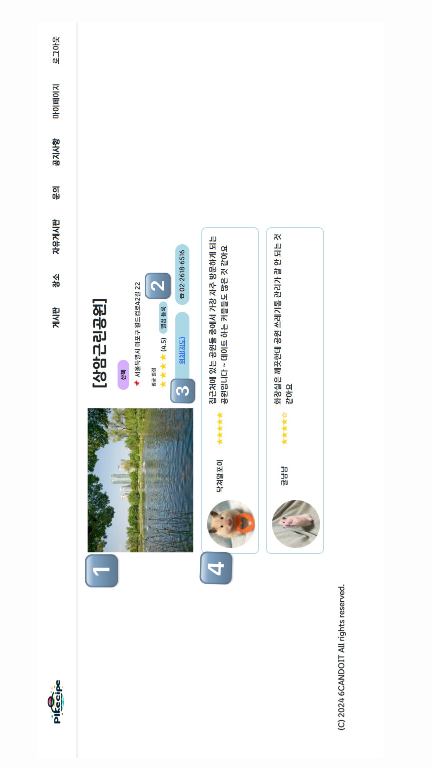
프로젝트명 | Plrecipe
화면명 | 장소
번호 | 10
화면 코드 | PL-03
작성자 | 김재현 한소혜
번호 | 기능 설명
1. 장소 정보 조회 | 클릭한 장소의 이름, 주소, 평균 별점, 번호를 조회
2. 별점 등록 | 클릭 시 새로운 별점 등록 페이지로 이동
3. 위치 검색 | 클릭 시 네이버 지도로 이동

Slide 11
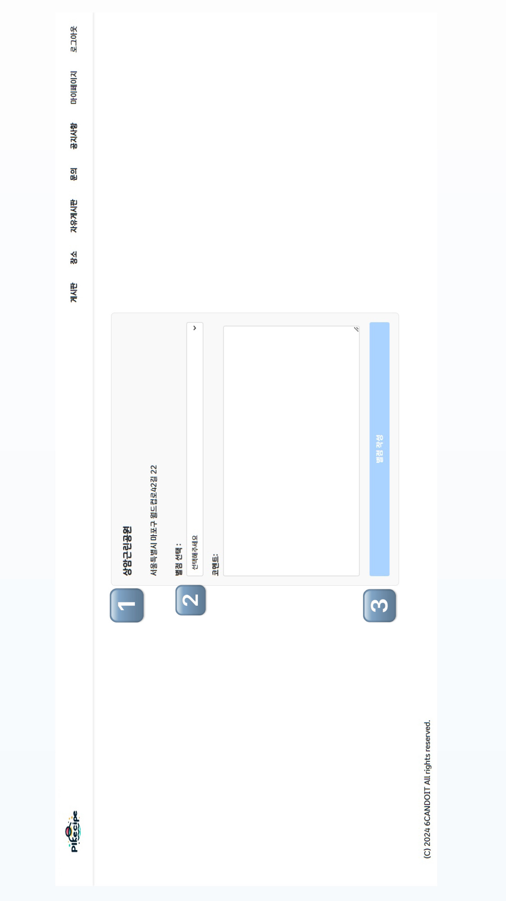
프로젝트명 | Plrecipe
화면명 | 장소
번호 | 11
화면 코드 | PL-04
작성자 | 김재현 한소혜
번호 | 기능 설명
1. 별점 등록할 내용 작성 | 클릭한 장소의 이름, 주소 정보 표시 및 별점을 등록할 내용 작성 가능
2. 별점 선택 | 장소에 대한 별점 등록
3. 별점 작성 등록 | 클릭 시 별점 등록 및 등록한 별점 정보 페이지로 이동

Slide 12
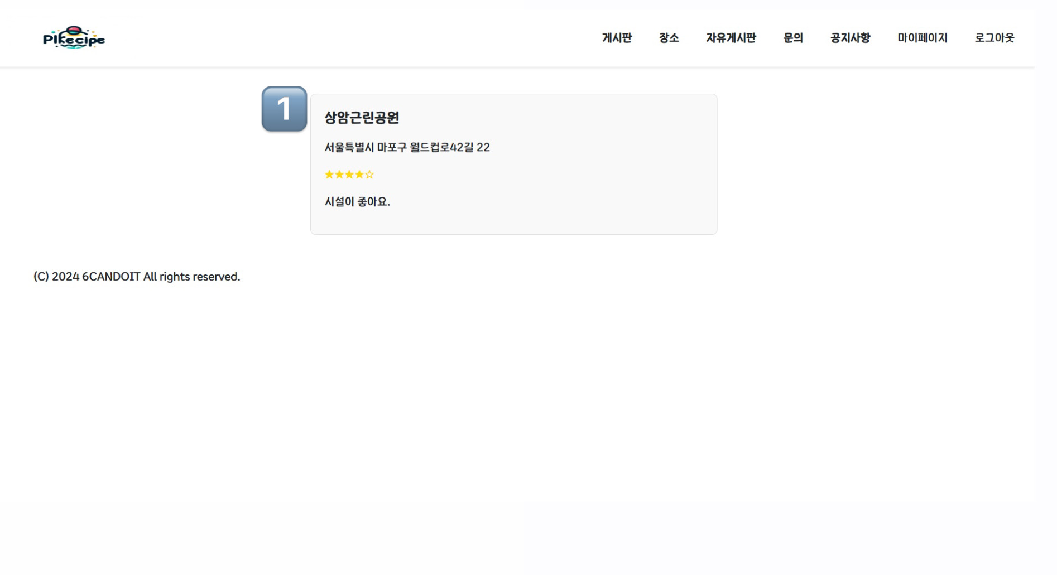
프로젝트명 | Plrecipe
화면명 | 장소
번호 | 12
화면 코드 | PL-05
작성자 | 김재현 한소혜
번호 | 기능 설명
1. 등록한 별점 정보 조회 | 이전 페이지에서 등록한 별점의 정보 조회

